Slide 1

在图形硬件上构建精确的立体匹配系统
On Building an Accurate Stereo Matching System on Graphics Hardware
报告人： 董泽华
日 期： 2022.04.08
Mei, Xing, et al. "On building an accurate stereo matching system on graphics hardware." 2011 IEEE International Conference on Computer Vision Workshops (ICCV Workshops). IEEE, 2011.

Slide 2
Abstract
使用AD-Census进行初始化代价空间
使用动态十字交叉域（dynamic cross-based regions）进行聚合（Cross-Based Cost Aggregation, CBCA）
使用扫描线优化（scanline optimization）进行更新产生视差结果
通过多步优化处理（multi-step refinement process）视差中的误差
通过CUDA进行并行加速
使用Middlebury Benchmark进行测试

Slide 3
Introduction
匹配精度和处理效率折中：精度↑ 时间↑ 速度↓
精度高的算法（不适合GPU并行）
使用大窗口进行代价聚合：需要对每个像素进行大量迭代
将视差计算问题描述为能量最小化问题，并通过慢收敛优化器进行求解
使用分割后的图像区域作为匹配单元、表面约束或后处理补丁：需要复杂的数据结构和顺序处理
Our work
将AD和Census结合起来→AD-Census
改进了十字交叉域方法用于更加高效的代价聚合
与SGM方法类似，采用4路径方向的扫描线优化
通过迭代区域投票（iterative）、插值（interpolation）、深度不连续点调整（depth discontinuity adjustment）以及亚像素增强（sub-pixel enhancement）多步骤处理来精细视差结果
通过CUDA在GPU上进行实现
Notes:
全局算法不适合并行，因为建立了复杂的能量函数，需要用同样复杂的迭代优化算法进行求解，这种优化算法并行处理难度高，并且加速比也比较低，所以现有很多全局算法无法得到应用

Slide 4
Algorithm: AD-Census Cost Initialization
四步：①代价初始化（代价计算）②代价聚合③视差计算④后处理（细化）
计算初始代价，计算可以在像素和视差级上并发执行，所以可以并行
AD、BT、基于梯度、非参数变换（Rank、Census）
Census使用像素强度的相对顺序进行编码，对于辐射变化和图像噪声有较好的容忍性，对弱纹理也有一定的鲁棒性，但在重复纹理可能引入歧义
AD这类基于单像素亮度差的方法可以一定程度上缓解重复纹理的歧义性问题
思路：将AD和Census结合起来

Slide 5



Algorithm: AD-Census Cost Initialization
思路：将AD和Census结合起来
C_{Census}(p, d)表示左图中像素p和右图中同名点p_{d}=(x-d, y) 之间的Census串（64bit）的汉明距离
C_{AD}是p和pd之间的RGB平均亮度差
C(p, d)是AD-Census的代价值
ρ是归一化函数：①将两种方法的代价值映射到[0,1]②易于通过λ控制异常值
X. Sun, X. Mei, S. Jiao, M. Zhou, and H. Wang. Stereo matching with reliable disparity propagation. In Proc. 3DIMPVT, pages 132–139, 2011.
Notes:
AD-Census将AD和Census结合。将两个代价相加似乎是一个比较好的思路，但是问题在于两个算法的结果尺度并不一样，AD的结果是亮度差，范围是[0,255]，而Census是比特串对应位值不相同的个数，范围为[0,N]（N等于比特串的位数，一般是32位或者64位）。因此，需要通过归一化，将两者的结果归一化到相同的范围区间，AD-Census所采用的方法是一个值区间在[0,1]的自然指数函数。

Slide 6
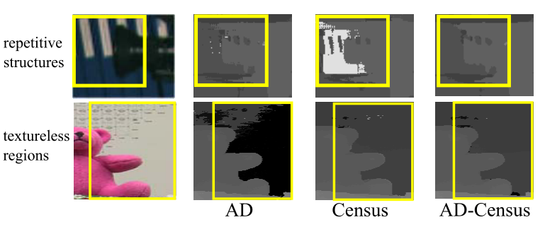
Algorithm: AD-Census Cost Initialization
AD、Census和AD-Census的视差结果比较（都基于十字交叉域聚合）
Census在重复纹理区域产生了错误匹配
AD不能处理弱纹理区域
AD-Census在两方面都处理的较好

Slide 7
Algorithm: Cross-based Cost Aggregation
四步：①代价初始化（代价计算）②代价聚合③视差计算④后处理（细化）
Cross-based Cost Aggregation（CBCA，十字交叉域聚合）
将每个像素的匹配代价聚合到一个支持域（support region）中以减少初始代价空间的匹配误差和噪声
基于相似的颜色应该具有相似的视差这一假设
通过改进支持域构造和聚合策略，可以获得与自适应权值法相当的聚合结果，且计算时间大大缩短
并为每个像素构造了一个显式的支持区域，可用于后续的后处理步骤
一共分为两步：十字臂构造，代价聚合
K. Zhang, J. Lu, and G. Lafruit. Cross-based local stereo matching using orthogonal integral images. IEEE TCSVT, 19(7):1073–1079, 2009
Notes:
CBCA基于一个假设：相邻的颜色相近的像素有相近的视差值。如果参与聚合的像素和被聚合的像素具有相同的视差值，那么聚合的可靠性会更高。基于此，CBCA的目标是找到像素p周围和其颜色相近的像素，并以某种规则将它们的代价值聚合到p的代价上。

Slide 8



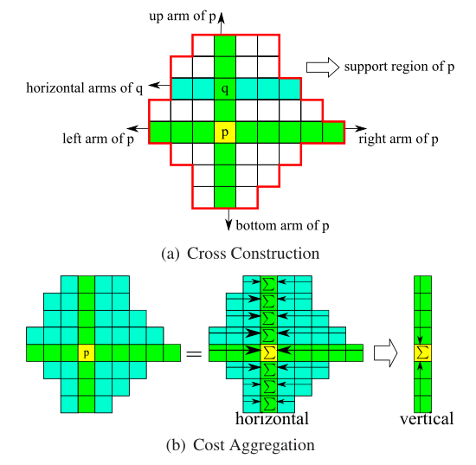
Algorithm: Cross-based Cost Aggregation
1. 为每个像素构造一个带有四个臂的十字（以左臂为例，其他臂类似）
给定像素p，当它发现一个端点像素pl违反以下两个规则之一时，它的左臂停止（不能无线延伸）:
(1) D_{c}(p_{l}, p) < τ，D_{c}(p_{l}, p)是像素p_{l}和p之间的颜色差，τ是预设的阈值
(2) D_{s}(p_{l}, p) < L， D_{s}(p_{l}, p)是像素p_{l}和p之间的空间距离，L是预设的最大距离
Notes:
颜色和长度是两个限制臂长的因素。

Slide 9
Algorithm: Cross-based Cost Aggregation
2.十字臂构造完成后，通过合并像素p的垂直臂上（如q）的所有像素的水平臂来建模像素p的支持域
通过两步来计算所有像素的聚合代价
第一步水平地计算匹配代价并存储中间结果
第二步垂直地聚合中间结果以得到最终成本
这两步都可以有效地计算一维积分图像
为了得到一个稳定的代价空间，聚合步骤通常运行2 - 4次迭代，可以看作是一个各向异性扩散过程

Slide 10
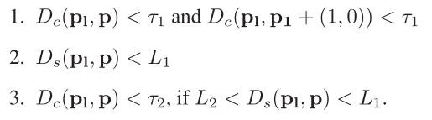
Algorithm: Cross-based Cost Aggregation
十字交叉域聚合的精度和L、τ紧密相关，大的弱纹理区域需要大的L和τ以包含足够的强度变化，但简单地增加这些参数会在暗区或深度不连续点处引入更多的错误
改进规则：
规则1不仅限制了p_{l}和p的色差，还限制了pl和它相同臂上的前一个像素p_{l}+(1, 0)之间的色差，这样臂就不会穿过图像边缘
规则2和3允许更加灵活的控制臂长
对于弱纹理区域，使用一个较大的L1阈值来包括足够多的像素
但是当臂长超过预设值L₂时（L₂ < L₁），为D_{c}(p_{l}, p)使用一个更加严格的阈值τ₂（ τ₂ < τ₁）确保十字臂只在颜色图案非常相似的区域延伸
Notes:
修改后的规则，一方面避免臂的延伸穿过边缘像素；另一方面使弱纹理有更长的臂同时又不会让所有像素的臂过长。

Slide 11
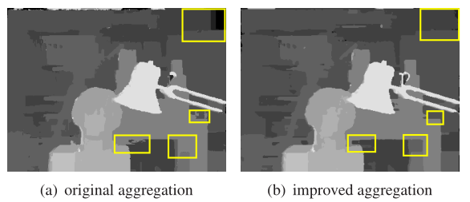
Algorithm: Cross-based Cost Aggregation
改进代价聚合：依旧是4次迭代
对于迭代1和3，遵循最初的方法:首先横向聚合代价，然后纵向聚合代价
对于迭代2和4，切换了聚合方向:先纵向聚合，然后横向聚合
对于每个像素，这种新的聚合顺序会产生一个与原始方法不同的支持域
这种聚合策略可以显著减小深度不连续点的误差
Notes:
要对左图和右图分别进行区域构建，然后代价聚合的时候，如果采用“先水平后垂直”的方案，那么就先取左右两个对应区域的交集，然后在将交集中的代价值都加起来，进一步计算垂直方向的代价值的和。另一种方案就是先垂直方向的区域相交，再水平求和，这样就能得到不同的代价聚合结果。两种方案各自执行两次，每一次都用之前新得到的代价聚合值，注意这里作者只是简单的将区域内各像素对应的代价值相加，没有考虑到权值，可能是为了速度吧，当然加上权值效果肯定会更加好一些。

Slide 12
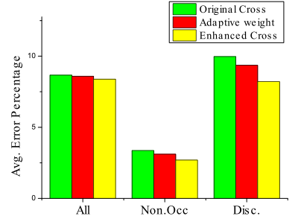
Algorithm: Cross-based Cost Aggregation
三种数据集：非遮挡、不连续和全部
与自适应权重、原始十字交叉聚合相比，改进后的效果：
改进的方法在各种区域产生最准确的结果，特别是在深度间断点附近
自适应权重方法的实现通常需要在CPU上花费1分钟以上的时间来生成聚合代价空间，而改进的方法只需要几秒钟

Slide 13
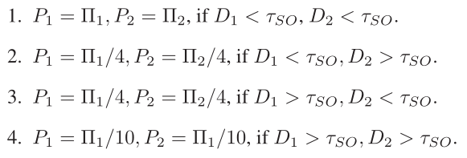
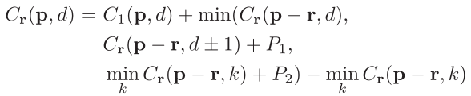



Algorithm: Scanline Optimization
基于Hirschmüller SGM中提出的扫描线优化器，采用4个方向：2个垂直，2个水平
r为扫描线方向，C_{r}(p, d)为像素p在视差为d时的路径代价，p-r是相同方向的前一个像素
P₁、P₂是惩罚项，用来惩罚相邻像素之间视差变化的两个参数，根据左视图中的D₁=D_{c}(p, p-r)和右视图中的D₂=D_{c}(pd, pd-r)来进行设置的
是常量， 是色差阈值
最终代价值是将四个方向的路径代价进行平均，拥有最小代价值C₂的视差被选为像素p的中间结果
H. Hirschmüller. Stereo processing by semiglobal matching and mutual information. IEEE TPAMI, 30(2):328–341, 2008.

Slide 14

Algorithm: Multi-step Disparity Refinement
前三步计算出的视差结果包含遮挡区和深度不连续点的异常值
最简单的细化方法就是用接近的可靠的视差值来进行填充，但这只对小遮挡区有效
本文中使用多步处理：①离群点检测②迭代局部投票③适当插值④深度不连续区调整⑤亚像素增强
首先通过左右一致性检查来检测左视差图中的离群点
离群点会被分成遮挡区和误匹配区（因为插值方法不同），采用Hirschmüller提出的方法：对于左视差图D_{L}(p)中的离群点p，检查其极线与右视差图的D_{R}的交点，若没有交点，则p被标记为遮挡区，否则为误匹配区

Slide 15


Algorithm: Multi-step Disparity Refinement
本文中使用多步处理：①离群点检测②迭代局部投票③适当插值④深度不连续区调整⑤亚像素增强
检测到的离群点应该通过邻域中可靠的视差值进行填充，本文采用构造的十字交叉区域和鲁棒的投票方案来处理离群点
对于离群像素点p，收集其交叉支持域中所有可靠的差异，建立直方图H_{p}，划分为d_{max}+1个bin
bin值最高（票数最多）的视差值记为d_{p}*，可靠像素的总数为：S_{p} =
如果在支持域中找到了满足以下条件的可靠像素和投票，那么就用d_{p}*来更新p的视差
为了处理尽可能多的离群值，投票过程运行5次迭代
填充的离群值被标记为“可靠的”像素，并在下一次迭代中使用，这样有效的视差信息可以逐渐传播到遮挡区域

Slide 16
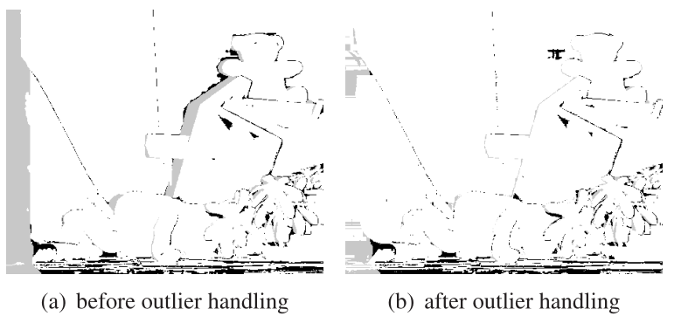
Algorithm: Multi-step Disparity Refinement
本文中使用多步处理：①离群点检测②迭代局部投票③适当插值④深度不连续区调整⑤亚像素增强
剩下的离群点通过插值策略进行填充，对于遮挡区和误匹配区采取不同的处理方式
在16个不同的方向上寻找离群点p最近的可靠像素，如果p是遮挡点，则选择视差值最小的像素进行插值，因为p最有可能来自背景；否则选择颜色最相似的像素进行插值
通过区域投票和插值，可以有效地从视差结果中去除大部分离群值

Slide 17
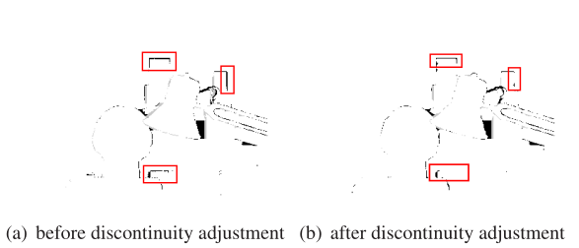
Algorithm: Multi-step Disparity Refinement
本文中使用多步处理：①离群点检测②迭代局部投票③适当插值④深度不连续区调整⑤亚像素增强
首先检测视差图像中的所有边缘，对于视差边缘上的每个像素p，从边缘两侧收集两个像素p₁, p₂
如果两个像素中有一个匹配代价小于C₂(p, D_{L}(p))，则将D_{L}(p)用D_{L}(p₁)或 D_{L}(p₂)替代
这种简单的方法有助于减少不连续点周围的小误差

Slide 18

Algorithm: Sub-pixel Enhancement
本文中使用多步处理：①离群点检测②迭代局部投票③适当插值④深度不连续区调整⑤亚像素增强
基于二次多项式插值减少离散视差级别造成的误差
插值视差
最终视差结果通过3*3均值滤波器对插值后的视差进行平滑得到
有效性验证
四个改进步骤成功地将所有区域的误差率降低了3.8%
对于无遮挡区域，投票和亚像素增强是处理失配离群值最有效的方法
对于不连续区域，通过投票、不连续点调整和亚像素增强等方法显著降低了误差
通过投票和插值去除所有区域的大部分离群值，通过调整和亚像素增强减小了因不连续和量化引起的小误差

Slide 19
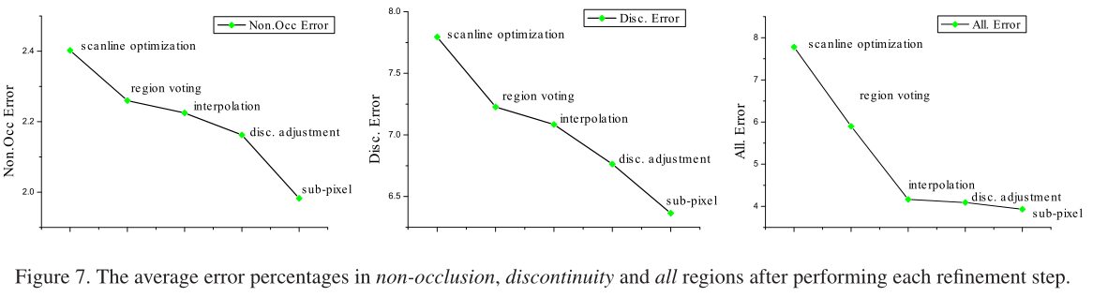
Algorithm: Sub-pixel Enhancement

Slide 20
CUDA Implementation
CUDA(Compute Unified Device Architecture)是一种用于在NVIDIA图形硬件上执行并行计算任务的编程接口。
计算任务被编码到一个内核函数中，由多个线程在数据元素上并发执行。
线程的分配由两个层次概念控制：网格和块。一个内核函数通过多个块来创建一个网格，每个块都包含多个线程。
CUDA实现的性能与线程分配和内存访问密切相关
算法实现（图像分辨率为W*H，视差范围为D）： ①代价初始化②代价聚合③扫描线优化④视差精细
W*H个线程并行，线程被组织成一个2D网格，块大小设置为32 × 32
每个线程负责计算给定视差下像素的代价值
对于Census变换，每个像素都需要一个方形窗口，这就需要将更多的数据加载到共享内存中以实现快速访问

Slide 21
CUDA Implementation
算法实现（图像分辨率为W*H，视差范围为D）： ①代价初始化②代价聚合③扫描线优化④视差精细
为聚合的两个步骤创建具有W × H个线程的网格
十字域构造时将块大小设置为W或H，这样每个块可以有效地处理扫描线，聚合与此类似
每个线程会在两个通道中将每个像素的代价值水平和垂直地加起来
在这两个步骤中都考虑了使用共享内存的数据重用
算法实现（图像分辨率为W*H，视差范围为D）： ①代价初始化②代价聚合③扫描线优化④视差精细
因为这个过程在扫描线方向上是顺序的，在正交方向上是平行的，所以与前面的步骤不同
根据扫描线方向创建具有W × D或H × D线程的网格，为每条扫描线分配D个线程，这样所有视差级别上的路径代价都可以并发计算
为了在同一路径上找到前一个像素的最小代价，需要D线程之间的同步
算法实现（图像分辨率为W*H，视差范围为D）： ①代价初始化②代价聚合③扫描线优化④视差精细
细化过程的每一步都是在中间视差图像上进行的，可以使用W × H线程进行高效的处理

Slide 22
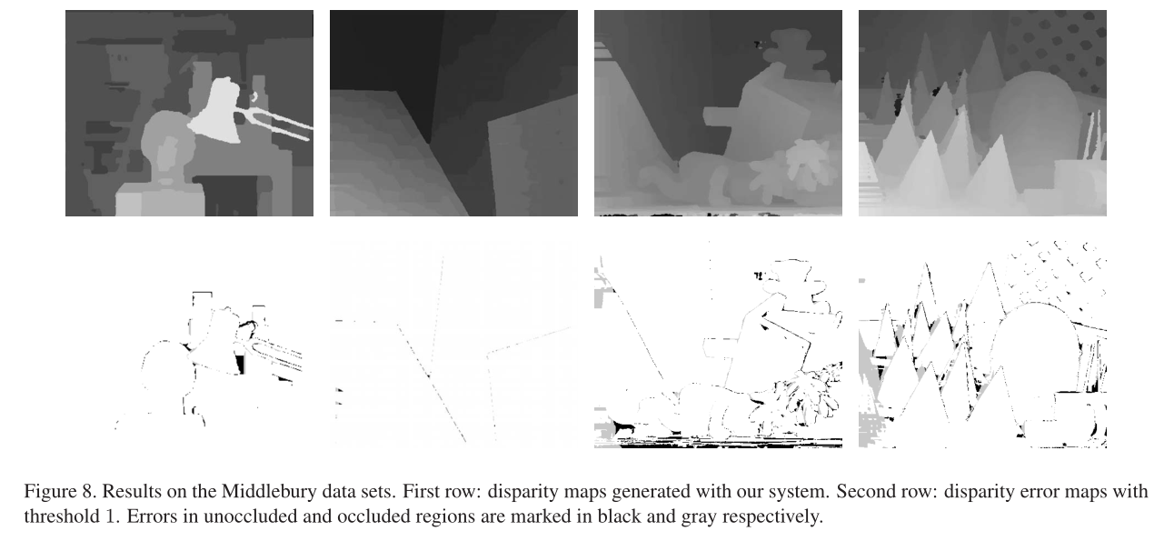
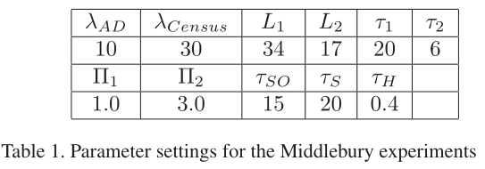
Experimental Results
Middlebury benchmark，具有Core2Duo 2.20GHz CPU和NVIDIA GeForce GTX 480显卡的PC测试平台
Venus图像对上结果最好， 不管是在非遮挡区域还是在近深度不连续区域，误差都最小
与CoopRegion等算法相比，Tsukuba图像对的结果并不理想，该图像对在台灯和桌子附近包含一些非常暗和嘈杂的区域，这导致聚合和细化的交叉支持区域不正确
Tsukuba Venus Teddy Cone

Slide 23
Experimental Results
CPU和GPU上的执行时间对比
GPU带来了140倍的加速
四个计算步骤的平均GPU运行时间占比分别为1%、70%、28%和1%
迭代代价聚合和扫描线优化过程决定了运行时间
数据集 硬件 | Tsukuba | Venus | Teddy | Cone
CPU | 2.5s | 4.5s | 15s | 15s
GPU | 0.016s | 0.032s | 0.095s | 0.094s

Slide 24
Experimental Results
误差来源
十字支持域严重依赖于颜色和连通性约束
对于实际场景，交叉构建过程很容易受到暗区域和图像噪声的影响
这可能会产生没有足够支持面积的小区域，给后续的计算步骤如代价计算和区域投票带来了很大的误差
可以使用双边滤波作为预处理，以在保持图像边缘的同时降低噪声
多级机制是一把双刃剑
可以得到准确的结果，系统地逐步消除误差，但也带来了大量的参数
通过仔细调整各个参数，可以改善视差质量，但这对于实际应用来说通常是费力和不切实际的
可以用Ground Truth真实数据分析参数的稳健性，并自适应地设置具有不同视觉内容的不稳定参数
迭代框架内的自动参数估计也可用于避免棘手的参数调整过程

Slide 25
Reference
【算法理论】经典AD-Census: （1）代价计算 - 知乎 (zhihu.com)
【算法理论】经典AD-Census: （2）十字交叉域代价聚合 - 知乎 (zhihu.com)
【算法理论】经典AD-Census: （3）扫描线优化 - 知乎 (zhihu.com)
【算法理论】经典AD-Census: （4）多步骤视差优化 - 知乎 (zhihu.com)
Stereo Matching文献笔记之（八）：《On Building an Accurate Stereo Matching System on Graphics Hardware》读后感~_王嗣钧的博客-CSDN博客

Slide 26

THANKS

